Slide 1
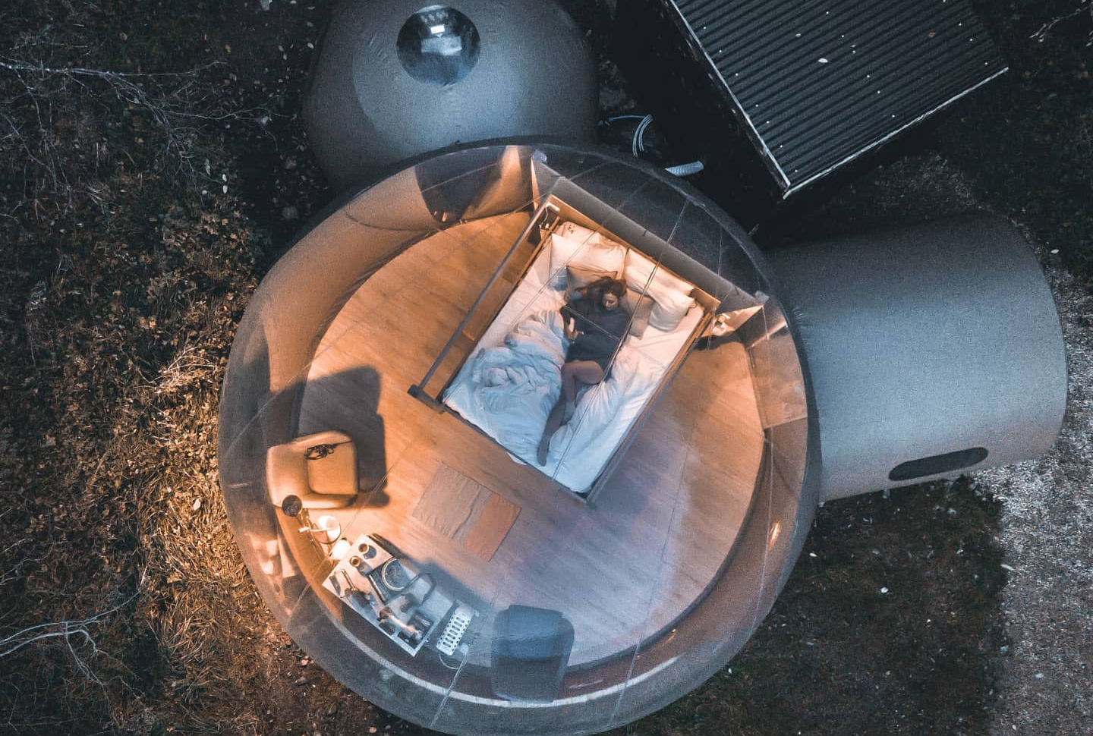
Opmerking: voor de volledige uitgebreide versie van deze module, zie de Engelse versie.
Finlough Bubble Domes, Fermanagh, Ierland
Module 8 (Deel 1)
Het haalbaar maken – Prijszetting, planning en financiële gezondheid op lange termijn Financiële planning en financiering

Slide 2
Module 8 (deel 1) Overzicht
Leerresultaten
Het haalbaar maken - De financiële basis leggen voor een levensvatbaar accommodatiebedrijf
Financieel succes in alternatieve toeristische accommodatie komt niet zomaar uit de lucht vallen – het wordt opgebouwd door middel van een goed doordachte planning, slimme prijsstelling en duurzame praktijken. Deze module introduceert de kernprincipes van financieel management om u te helpen een veerkrachtig en winstgevend bedrijf op te bouwen, of u nu net begint of een bestaande onderneming wilt versterken. Van het kiezen van het juiste bedrijfsmodel en het identificeren van inkomstenbronnen tot het begrijpen van kosten, prijsstrategieën en risicobeheer op lange termijn: deze module biedt een stappenplan voor het creëren van een financieel levensvatbaar en waardegedreven accommodatieaanbod.
Begrijp de rol en het belang van financieel beheer in toeristische accommodatiebedrijven.
Definieer uw accommodatiebedrijfsmodel in financiële termen, afgestemd op uw waarden, locatie en markt.
Erken het verschil tussen verschillende eigendomsstructuren en wat deze betekenen voor financiering en bedrijfsvoering.
Identificeer primaire en secundaire inkomstenstromen om een veerkrachtigere inkomstenstrategie op te bouwen.
Breng uw winstpotentieel in kaart op basis van capaciteit, seizoensgebondenheid en aangeboden diensten.
Begin met het nemen van weloverwogen, strategische beslissingen die de levensvatbaarheid van uw bedrijf op lange termijn ondersteunen.

Slide 3

Fotocredits:
Module 8
Het haalbaar maken – Prijszetting, planning en financiële gezondheid op lange termijn
Overzicht: Financieel succes in alternatieve toeristische accommodaties komt niet zomaar uit de lucht vallen – het is gebaseerd op een goed doordachte planning, slimme prijsstelling en duurzaamheid op lange termijn. Deze module leidt je door de belangrijkste pijlers van financieel beheer, van het kiezen van het juiste bedrijfsmodel en het begrijpen van je kosten tot strategische prijsstelling, het bijhouden van prestaties en het plannen voor seizoensgebonden veranderingen en toekomstige risico's. Of u nu net begint of een bestaand bedrijf wilt verfijnen, deze 11 secties helpen u bij het opzetten van een financieel haalbaar, veerkrachtig en op waarden afgestemd accommodatieaanbod.
3

Slide 4

Deel 1
Inleiding tot financieel beheer en levensvatbaarheid
Wat betekent financieel beheer voor mijn alternatieve toeristische accommodatiebedrijf? Waarom is het zo belangrijk?
Doel: Een basiskennis opbouwen van hoe financieel beheer duurzame, weloverwogen zakelijke beslissingen ondersteunt. In het laatste deel wordt behandeld hoe levensvatbaarheid en financiële duurzaamheid kunnen worden gewaarborgd.
4

Slide 5



Waarom is financieel beheer belangrijk?
Voorkom dat u zonder geld komt te zitten: goed financieel beheer helpt u om geldtekorten te voorkomen. Zo zorgt u ervoor dat u ook buiten het seizoen geld heeft om rekeningen te betalen (bijvoorbeeld voor onderhoud van onroerend goed en nutsvoorzieningen).
Plan voor groei: u kunt plannen maken voor toekomstige behoeften, zoals de aanschaf van nieuwe apparatuur, het bouwen van een extra huisje of het aannemen van personeel naarmate uw bedrijf groeit.
Bouw geloofwaardigheid op: door uw financiën effectief te beheren, kunt u gemakkelijker leningen afsluiten of investeerders aantrekken. Kredietverstrekkers zullen zien dat u verantwoord met geld omgaat en een duidelijk plan hebt.

Slide 6
Belangrijke financiële indicatoren voor glampingbedrijven
Belangrijkste indicator | Beschrijving | Betekenis | Optimalisatietips
Bezettingsgraad | Percentage geboekte eenheden of kamers. | Geeft aan hoe vaak u uw kamers of eenheden verhuurt en wat de potentiële inkomsten zijn. | Voer promoties uit in rustige maanden; verbeter de gastervaring
Gemiddelde nachttarieven | Inkomsten per geboekte eenheid/kamer per nacht | Meet hoe goed uw prijsstelling is | Pas tarieven/prijzen aan op basis van seizoenen en vraag
Invloed van seizoensgebondenheid | Veranderingen in boekingen gedurende het jaar/seizoenen | Helpt u bij het plannen van een stabiel inkomen | Bied aanbiedingen buiten het seizoen of organiseer thema-evenementen
Kosten voor klantenwerving | Wat het u kost om een nieuwe gast aan te trekken | Laat zien hoe goed uw marketing presteert | Gebruik verwijzingen, verbeter uw online aanwezigheid/sociale media en SEO-optimalisatie
Levenslange klantwaarde | Totale omzet van één gast in de loop van de tijd | Geeft aan hoe waardevol of winstgevend terugkerende gasten zijn | Bied uitzonderlijke service, loyaliteitsprogramma's en gepersonaliseerde marketing

Slide 7

4
Vier belangrijke elementen van financieel beheer
Financieel beheer omvat over het algemeen vier belangrijke elementen die samenwerken om uw bedrijf financieel gezond te houden:
1
Planning
Financiële doelen stellen en uitzoeken hoe u deze kunt bereiken. Dit is de algemene routekaart.
Voorbeeld
U bent van plan om volgend jaar uw omzet met 15% te verhogen door twee nieuwe huuryurts toe te voegen – dat is een financiële doelstelling met een plan erachter.
2
Budgettering
Het toewijzen van middelen (inkomsten en uitgaven) volgens uw plan. Hier stelt u een gedetailleerd budget op om ervoor te zorgen dat uw uitgaven in overeenstemming zijn met uw doelen.
Voorbeeld
Op basis van uw plan om yurts toe te voegen, begroot u de bouwkosten en schat u de extra inkomsten uit de verhuur ervan, waarbij u andere uitgaven aanpast om de winst op peil te houden.

Slide 8
3
Monitoring
Het bijhouden van uw financiële prestaties ten opzichte van uw plan en budget. U controleert regelmatig rapporten en werkelijke resultaten om te zien of u op schema ligt.
Voorbeeld
Elke maand vergelijkt u de werkelijke bezettingsgraad en inkomsten van uw vakantiehuisjes met de begrote cijfers. Als de inkomsten lager zijn dan gepland, onderzoekt u waarom (misschien een rustige maand of is er marketing nodig).
4
Rapportage
Financiële rapporten genereren die inzicht geven in de financiële gezondheid van uw bedrijf, zodat transparantie en verantwoordingsplicht worden gewaarborgd. Goede rapportage betekent dat u een nauwkeurige administratie bijhoudt en overzichten opstelt, zoals winst- en verliesrekeningen of kasstroomoverzichten, die een samenvatting geven van hoe u ervoor staat.
Voorbeeld
U stelt een kwartaalrapport op met de inkomsten, uitgaven en cashflow van uw B&B. Dit rapport helpt u (en eventuele belanghebbenden) te begrijpen of het bedrijf gezond is of dat er aanpassingen nodig zijn.
Opmerking: deze elementen vullen elkaar aan. Bij planning worden doelen gesteld, bij budgettering wordt het plan in praktijk gebracht, bij monitoring wordt gekeken of het plan werkt en bij rapportage krijgt u de gegevens om weloverwogen beslissingen te nemen.

Slide 9

Deel 2
Ken uw inkomstenbronnen
Inkomsten & Capaciteit Foundation (Wat je verdient en wat mogelijk is)
Breng alle inkomstenbronnen (primaire en secundaire) in kaart om een volledig beeld te krijgen van potentiële inkomsten en zakelijke kansen.
Waar komt uw inkomen vandaan en bent u zich volledig bewust van alle potentiële inkomstenstromen - naast alleen kamerboekingen?

Slide 10
Secundaire inkomsten (aanvullende diensten en ervaringen)
Voorbeelden, integratie en hoe ze echte waarde toevoegen
Eten en drinken | Welzijn en wellness | Outdoor-ervaringen
Ontbijt (continentaal, volledig Iers, plantaardig) Welkomstpakketten (lokale producten, wijn, snacks) BBQ-pakketten of picknicklunches Avondmaaltijden of huisgemaakte diners (op aanvraag) Koffie- of smoothiebar Wijn-, gin- of ambachtelijk bierproeverijen (vooral lokale producten) | Privégebruik van hot tub of sauna (tegen betaling per verblijf) Yoga- of meditatielessen (ter plaatse of virtueel) Bosbaden of begeleide mindfulnesswandelingen Samenwerkingen met massage- of spa-therapeuten Wellnessretraite-arrangementen | Begeleide wandelingen of natuurtochten Fiets-, kajak- of surfplankverhuur Wandelingen om voedsel te zoeken of wildzwemmen Sterrenkijkpakketten of verhuur van telescopen Kampvuurpakketten (hout, marshmallows, dekens)

Slide 11
9
Bepaal uw beschikbare nachten
(Capaciteit voor boekingen)
Bepaal het aantal beschikbare nachten
Bedenk nu hoeveel nachten u per jaar beschikbaar heeft om te verkopen. Er zijn 365 dagen, maar zijn uw kamers alle 365 dagen beschikbaar?
Misschien sluit u voor onderhoud, of reserveert u enkele dagen voor persoonlijk gebruik als het een vakantiehuis voor het gezin is, of misschien weet u gewoon dat er niet het hele jaar door vraag naar zal zijn.
Door deze "capaciteit" te berekenen, stelt u een maximum vast voor het aantal boekbare nachten.
Capaciteit voor boekingen

Slide 12
Bepaal uw beschikbare nachten
(Capaciteit voor boekingen)
Bepaal het aantal beschikbare nachten
Voorbeeld: als u van plan bent om het hele jaar door open te blijven, zonder sluitingsdagen, dan zijn er 365 nachten beschikbaar.
Als u daarentegen besluit om één maand buiten het seizoen te sluiten (bijvoorbeeld 30 dagen) en ook rekening houdt met ongeveer 15 dagen voor divers onderhoud of persoonlijke blokkades, dan zijn er 365 – 45 = 320 nachten per jaar beschikbaar.
In een hotelcontext, als u meerdere kamers heeft, vermenigvuldigt u dit met het aantal kamers (bijvoorbeeld één kamer × 320 nachten = 320 kamer-nachten; als u 5 kamers heeft, dan is dat 5 × 320 = 1.600 beschikbare kamer-nachten).
Het aantal beschikbare nachten is nuttig om uw break-even-doelstelling in perspectief te plaatsen: is het überhaupt haalbaar om zoveel nachten te boeken? Het wordt ook meegenomen in de volgende berekeningen van de bezettingsgraad. In wezen is dit uw inventaris van nachten die u onder ideale omstandigheden kunt verkopen.
Capaciteit voor boekingen

Slide 13
Beschikbaar aantal nachten
Voorbeeld. Bepaal uw beschikbare nachten per jaar. Ga ervan uit dat u het hele jaar door 365 nachten open bent. (U kunt dit aanpassen als u seizoensgebonden open bent, bijvoorbeeld 300 nachten, 250, enz.)
Beschikbare nachten = totaal aantal nachten in een jaar – door de eigenaar geblokkeerde nachten – onderhoudsdagen – seizoensgebonden sluitingen
Dit aantal is essentieel voor het berekenen van realistische bezettingsgraden. Het helpt u bij het voorspellen van de maximale omzet en het begrijpen van operationele beperkingen. U gebruikt dit cijfer bij break-evenanalyses en omzetplanning.
Totaal aantal nachten in een jaar | 365
Gebruik door eigenaar (bijv. vakanties, persoonlijk verblijf) | 30
Geplande onderhoudsdagen (bijv. grondige schoonmaak, reparaties) | 10
Sluitingen buiten het seizoen (bijv. gesloten in januari-februari) | 45
Beschikbare nachten | 365 – 30 – 10 – 45 = 280 nachten

Slide 14
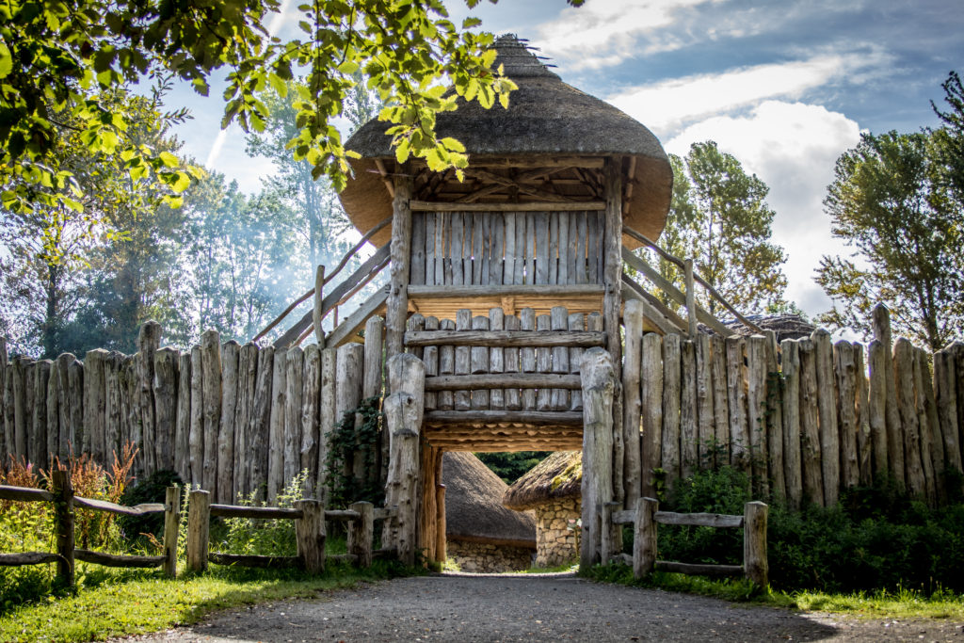
Vikinghuis en nederzetting, Wexford, Ierland
Module 8 (Deel 2)
Het haalbaar maken – Prijszetting, planning en financiële gezondheid op lange termijn Financiële planning en financiering

Slide 15

Deel 4
Ken uw kosten en uitgaven
Vaste en variabele kosten en uitgavenstructuur (wat het kost om de deuren open te houden)Om uw volledige reeks vaste en variabele uitgaven te begrijpen, te identificeren en te categoriseren.Wat kost het om uw bedrijf te runnen, zelfs als er geen gasten aanwezig zijn of zelfs als het open is en als het niet open is?

Slide 16
Ken uw vaste kosten
Deze kosten worden hoe dan ook gemaakt, dus uw bedrijf moet ten minste dit bedrag aan brutowinst genereren om verlies te voorkomen.
"Welke kosten moet ik betalen, zelfs als ik geen gasten krijg?"
Dit zijn jaarlijkse kosten die niet veranderen, zelfs als er geen gasten zijn. Kosten die u elk jaar betaalt, ongeacht het aantal boekingen dat u krijgt. Dit zijn de basiskosten die u moet dekken voordat u winst kunt maken.
Voorbeelden: verzekeringen, aflossingen van leningen, internet, marketing, licenties, vergunningen, websitekosten. Voor een kleine glampinglocatie zijn de typische vaste kosten onder meer de huur of belastingen van het onroerend goed, verzekeringen, basiskosten voor nutsvoorzieningen, onderhoud en marketing. Als u personeel in dienst heeft met een vast salaris, moet u dat ook als vaste kosten opnemen. De jaarlijkse verzekering en het onderhoud voor een locatie met 4 pods kunnen elk enkele duizenden euro's bedragen.

Slide 17
Schat uw variabele kosten per nacht (VC)
"Hoeveel kost het mij elke keer dat iemand een nacht boekt?"
Kosten die elke keer dat een gast verblijft, worden gemaakt (bijv. schoonmaak, wasserij, eten, nutsvoorzieningen). Deze factoren zijn van invloed op de werkelijke winst die u per nacht maakt na aftrek van gastgerelateerde kosten. *Bereken op basis hiervan de gemiddelde kosten per bezette nacht.
Voorbeelden: wasserij, schoonmaak, ontbijt/voedselvoorzieningen, het wassen van beddengoed na elk verblijf, verbruiksartikelen voor gasten (zoals toiletartikelen en artikelen uit het welkomstpakket) en nutsvoorzieningen die afhankelijk zijn van het gebruik (zoals extra brandhout en verwarming van de hot tub).
Als u schoonmaakpersoneel € 10 per verhuurde accommodatie betaalt of € 8 aan commissie per boeking aan het boekingsplatform, zijn dat ook variabele kosten.

Slide 18
Bereken uw totale jaarlijkse kosten (TAC)
"Hoeveel kost het me eigenlijk om deze zaak een jaar lang te runnen?"
De totale jaarlijkse kosten zijn alles wat u in een jaar uitgeeft om uw bedrijf te runnen. Dit omvat zowel vaste kosten (onveranderlijk): huur, verzekering en salarissen, als variabele kosten (per boeking): schoonmaak, wasserij en nutsvoorzieningen.
Totale jaarlijkse kosten (TAC) = vaste kosten + (variabele kosten per nacht × geboekte nachten)
Voorbeeld: vaste kosten = € 14.000, variabele kosten per nacht = € 30, geboekte nachten = 200TAC = € 14.000 + (€ 30 × 200) = € 14.000 + € 6.000 = € 20.000
"Dit betekent dat het € 20.000 per jaar kost om uw bedrijf te runnen als u 200 boekingen krijgt."

Slide 19
"Hoeveel nachten verwacht ik dit jaar te boeken?"
Dit helpt u bij het schatten van uw totale variabele kosten en het berekenen van uw werkelijke totale jaarlijkse kosten. U kunt dit een "scenarioplanningsformule" noemen wanneer u deze gebruikt om te onderzoeken hoe verschillende aantallen verkochte nachten (bezettingsgraad) van invloed zijn op uw totale jaarlijkse kosten (TAC) en winstgevendheid.
Voorbeeld: "Wat als ik maar 150 boekingen krijg?". "Wat als ik mijn tarieven verhoog naar € 165?". "Wat gebeurt er als de schoonmaakkosten stijgen?"
Vaste kosten (FC): Kosten die hetzelfde blijven, ongeacht het aantal geboekte nachten (bijv. verzekering, huur, software)
Variabele kosten (VC × N): kosten die veranderen afhankelijk van het aantal geboekte nachten (bijv. schoonmaak, wasserij, ontbijt)
Totale jaarlijkse kosten = vaste kosten + (variabele kosten per eenheid × aantal verkochte/gebruikte eenheden)
In dit geval is dat: TAC = FC + (VC × N) waarbij N = aantal bezette nachten

Slide 20

Sectie 5
Weet wat uw kosten per nacht zijn
Weet wat uw kosten per nacht zijn (bereken de minimumkosten)
Bereken uw minimaal haalbare nachttarief en zorg ervoor dat uw prijzen gebaseerd zijn op de werkelijke kosten.
Wat kost elke nacht u, of deze nu wordt verkocht of niet?
Wat is het minimum dat u moet vragen om geen verlies te lijden?

Slide 21
Weet wat uw nachtelijke kosten zijn
Hoe te berekenen:
Nachtelijke kosten = (jaarlijkse vaste kosten ÷ boekbare nachten) + variabele kosten per nacht
Stap 1: Tel uw vaste jaarlijkse kosten bij elkaar op (verzekering, nutsvoorzieningen, marketing)
Stap 2: Maak een schatting van uw variabele kosten per nacht (schoonmaak, ontbijt)
Stap 3: Maak een schatting van uw boekbare nachten per jaar (bijv. 60% van 365 = 219)
21
Voorbeeld:
Kosten per nacht = (vaste jaarlijkse kosten ÷ boekbare nachten) + variabele kosten per nacht
(Jaarlijkse vaste kosten € 12.000 ÷ 200 boekbare nachten) + variabele kosten per nacht € 10
= € 70 per nacht
Dat zijn uw kosten per nacht: het minimumbedrag dat u kwijt bent om één gast per nacht te ontvangen.
Tip: De eenvoudigste manier is om uw totale uitgaven van het afgelopen jaar te controleren met behulp van uw boekhoudsoftware en dat totaal vervolgens te delen door 365 om de gemiddelde dagelijkse kosten te berekenen. Dat bedrag kunt u vervolgens verder verdelen over het gemiddelde aantal bezette kamers en de diensten die u aanbiedt.
21

Slide 22
Weet wat uw nachtelijke kosten zijn
"Wat kost het mij om elke dag open te zijn, of ik nu klanten krijg of niet?"
Dit verwijst naar de totale kosten voor het exploiteren van uw accommodatie of bedrijf voor één nacht, ongeacht of er een gast boekt. Dit omvat zowel vaste kosten (die hetzelfde blijven, ongeacht het aantal gasten, bijvoorbeeld verzekeringen) als variabele kosten (die stijgen met elke boeking, bijvoorbeeld schoonmaak en elektriciteit). Inzicht in de dagelijkse/nachtelijke kosten is essentieel voor het vaststellen van prijzen om de kosten te dekken en winst te genereren.
Voorbeeld: Stel dat u een glampingpod exploiteert die 200 nachten per jaar open is:
Vaste kosten € 10.000
Kosten per nacht (€/nacht) € 50,00 (€ 10.000 ÷ 200 nachten)
Variabele kosten € 20 per boeking
Totale kosten om per nacht open te zijn (met 1 boeking): € 70
Als u dus € 80 per nacht in rekening brengt, is uw winst per nacht slechts € 10.

Slide 23
Netto-inkomsten per nacht
De netto-opbrengst per nacht is wat u verdient aan elke boeking na aftrek van de kosten voor het hosten van die boeking of gast (zoals schoonmaak, ontbijt of benodigdheden).
Het is het bedrag dat u daadwerkelijk als inkomen overhoudt na aftrek van de variabele kosten die gepaard gaan met het ontvangen van een gast voor één nacht.
Het laat zien wat elke geboekte nacht werkelijk oplevert:
Het dekken van uw vaste kosten (zoals verzekering, huur, marketing), en
Het maken van winst
Wat is uw werkelijke inkomen per boeking?

Slide 24
Dit is een belangrijk cijfer om inzicht te krijgen in uw werkelijke inkomsten — niet alleen wat gasten betalen, maar ook wat er overblijft nadat u de dienst hebt geleverd. Als u uw netto-omzet per nacht kent, kunt u:
Te zien hoeveel elke boeking bijdraagt aan uw totale winst
Een break-evenanalyse uit te voeren (bijvoorbeeld hoeveel nachten u moet verkopen om de vaste kosten te dekken)
Te bepalen of uw prijzen te laag zijn of uw bedrijfskosten te hoog
Netto-inkomsten per nacht
Wat is uw werkelijke inkomen per boeking?
Formule:
Netto-inkomsten per nacht = gemiddelde prijs per nacht – variabele kosten per nacht
Prijs per nacht € 140 - Variabele kosten per nacht (schoonmaak, toiletartikelen, ontbijt) € 15
→ € 140 – € 15 = € 125 (uw netto-inkomsten per nacht bedragen € 125) € 125 gaat naar het betalen van vaste kosten (verzekering, lening, nutsvoorzieningen) en laat ruimte voor winst
Tip: Zodra u uw netto-inkomsten per nacht weet, kunt u uw break-evenpunt berekenen met behulp van deze formule: Break-even nachten = jaarlijkse vaste kosten ÷ netto-inkomsten per nacht

Slide 25
Break-even- en bezettingsberekeningen
Stap 1: Bezettingsgraad – Beschikbaar aantal nachten
Gebruik het aantal beschikbare nachten per jaar om het realistische operationele potentieel te meten.
Voordat u boekingen of break-even kunt berekenen, moet u weten hoeveel nachten uw accommodatie beschikbaar is om te verkopen (bijvoorbeeld 365 volledige jaren, of 300 als u in de winter gesloten bent).
Bereken uw capaciteit
Stap 2: Bereken de geschatte bezettingsgraad
Maak een schatting van het aantal nachten dat u realistisch gezien zult boeken.
Gebruik dit om de verwachte inkomsten te voorspellen. Dit is uw voorspelde of beoogde bezettingsgraad, gebaseerd op markttrends, gegevens uit het verleden of seizoenspatronen (bijvoorbeeld 50-70%).
Bereken de verwachte omzet
Stap 3: Break-even-nachten (nieuwe activiteiten)
Schat het aantal nachten dat nodig is om de vaste kosten te dekken.
Gebruik deze formule als u net begint en nog geen volledige jaarcijfers hebt. Formule:
Vaste kosten ÷ (prijs – variabele kosten per nacht) = break-even nachten.
Bereken het aantal nachten om te overleven

Slide 26
Break-even- en bezettingsberekeningen
Stap 4: Break-even nachten (bekende jaarlijkse kosten)
Gebruik de totale jaarlijkse kosten om het break-evenpunt te berekenen.
Als uw bedrijf al operationeel is en u uw totale kosten (vaste en variabele) kent, levert dit een nauwkeuriger break-evenpunt op.
Totale jaarlijkse kosten ÷ netto-inkomsten per nacht = break-even nachten.
Verander nachten in een streefpercentage
Stap 5: Bezettingsgraad – voor break-even nachten
Zet break-even nachten om in een percentage van uw verkochte nachten.
Dit is een berekende bezettingsgraad. Formule:
(Break-even-nachten ÷ Beschikbare nachten) × 100 = Bezettingsgraad die nodig is om break-even te draaien
Vereiste break-even bezettingsgraad

Slide 27
Break-evenpuntanalyse
Vind uw break-evenpunt
Het break-evenpunt is een fundamenteel financieel concept: het is het punt waarop uw totale inkomsten gelijk zijn aan uw totale kosten (waardoor u noch winst noch verlies maakt).
Voorbeeld: voor een glampingbedrijf is een nuttige break-evenmaatstaf de bezettingsgraad of het aantal nachten dat u moet verhuren om uw kosten te dekken.
Hoe berekent u uw break-evenpunt?
(Optie A) Bereken het break-evenpunt in nachten
(Nieuw bedrijf) De klassieke break-evenvraag.
"Hoeveel nachten moet ik boeken om mijn vaste kosten te dekken?"
(Optie B) Bereken het break-evenpunt in nachten
(Als u uw totale jaarlijkse kosten al weet)
"Op basis van wat ik verwacht het hele jaar door te besteden, hoeveel nachten moet ik dan boeken om break-even te draaien?"

Slide 28
Bereken het aantal nachten dat nodig is om de kosten te dekken
1
Bereken de jaarlijkse vaste kosten (bijv. verzekering, aflossingen, internet). Dit zijn de vaste kosten die u altijd moet betalen, ongeacht het aantal boekingen. € 14.000/jaar
Jaarlijkse vaste kosten
2
Winst per bezette nacht
Uw nachttarief – variabele kosten (bijv. schoonmaak, welkomstpakketten, nutsvoorzieningen per gast) Als u € 150/nacht in rekening brengt en het u € 30 kost om een gast te ontvangen, is uw winst per nacht € 120. Hiermee betaalt u uw vaste kosten.
3
Break-even
nachten per jaar
Break-even nachten per jaar Het aantal geboekte nachten dat nodig is om de vaste kosten te dekken € 14.000 vaste kosten ÷ € 120 winst per nacht = 117 nachten
U moet 117 nachten boeken om break-even te draaien.
Break-even nachten = vaste kosten ÷ winst per bezette nacht (prijs per nacht – variabele kosten per nacht)
€ 14.000 vaste kosten ÷ € 120 winst per nacht = 117 nachten

Slide 29
Bereken de bezettingsgraad
Met het aantal break-even-overnachtingen (uit optie A of B) en uw beschikbare overnachtingen kunt u de bezettingsgraad berekenen die nodig is om break-even te draaien. De bezettingsgraad is simpelweg het percentage beschikbare overnachtingen dat is geboekt (bezet).
Formule: Bezettingsgraad = (geboekte nachten ÷ beschikbare nachten) × 100%. Gebruik in dit geval uw break-even nachten als de benodigde 'geboekte nachten'.
Voorbeeld: Voortbordurend op het voorbeeld van optie B: break-even 196 nachten. Als u 365 nachten beschikbaar heeft, is de vereiste bezettingsgraad 196/365 = 54%.
Als u slechts 320 nachten beschikbaar had (vanwege sluitingen), dan is een bezettingsgraad van 196/320 = 61% nodig.
Dit getal geeft aan hoe intensief uw boekingspercentage moet zijn. Een vereiste bezettingsgraad van 60% om break-even te draaien, betekent dat u gemiddeld iets meer dan de helft van alle beschikbare nachten moet vullen.
Bezettingsgraad
Bereken de bezettingsgraad die nodig is om break-even te draaien
Formule voor bezettingsgraad

Slide 30
Bereken de bezettingsgraad
Bezettingsgraad
Context van de sector: een bezettingsgraad van 50-60% is heel haalbaar in een populaire regio, terwijl een bezettingsgraad van 80% of hoger een alarmsignaal kan zijn.
Als uit uw berekeningen bijvoorbeeld blijkt dat u het hele jaar door een bezettingsgraad van 80% nodig hebt om break-even te draaien, is dat vrij hoog voor een nieuw bedrijf. Dit kan u ertoe aanzetten om kosten te verlagen of prijzen te verhogen om die break-evenbezettingsgraad te verlagen.
In wezen is de break-evenbezettingsgraad de laagste bezettingsgraad waarbij u alle kosten dekt.
Als u dit percentage kent, kunt u beter inschatten of uw bedrijfsplan realistisch is: vergelijk het met de gebruikelijke bezettingsgraad voor vergelijkbare bedrijven of met uw eigen seizoensprognoses.
Als uw verwachte bezettingsgraad (op basis van aannames over inkomstenbronnen) lager is dan wat nodig is om break-even te draaien, moet u nog wat werk verzetten om uw plan bij te stellen.
Context van de sector
Wat is de break-even
bezettingsgraad voor hotels?

Slide 31

Goed gedaan
Module 8 (deel 3)
Secties 7 – 8: Prijzen voor winst, waarde en seizoensgebondenheid
Je hebt voltooid... Module 8 (Deel 2)
Secties 4 – 6: Inzicht in uw kosten, prijsstelling en break-evenpunt
Het volgende is...

